Slide 1
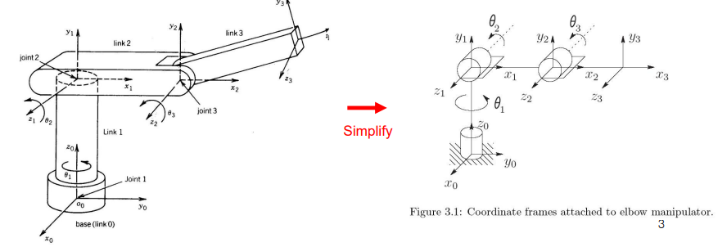
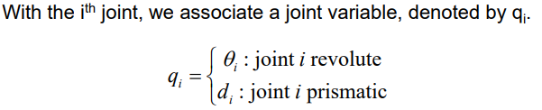
3강 로봇 정기구학

Slide 2
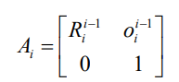
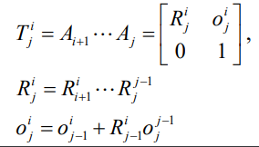
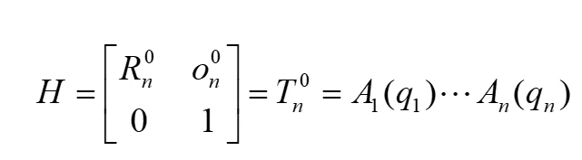
3강 로봇 정기구학
Kinematic Chains(forward kinematics)

Slide 3
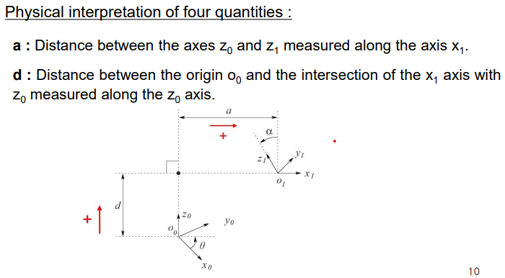
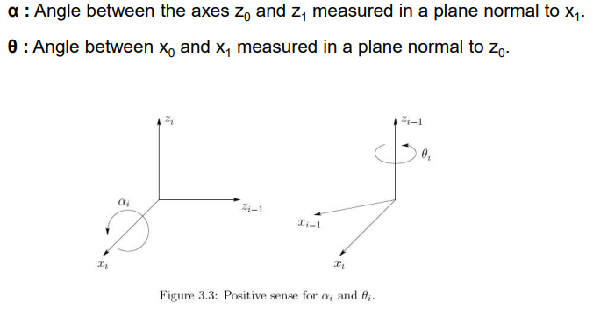
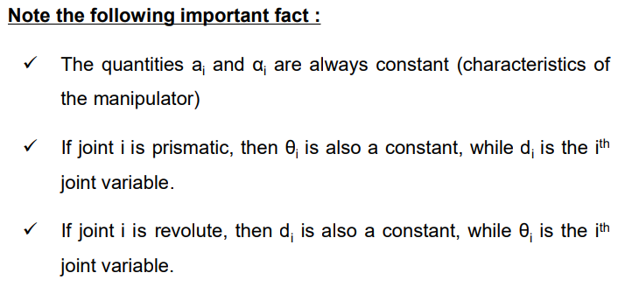
3강 로봇 정기구학
Denavit-Hartenberg(D-H convention)

Slide 4
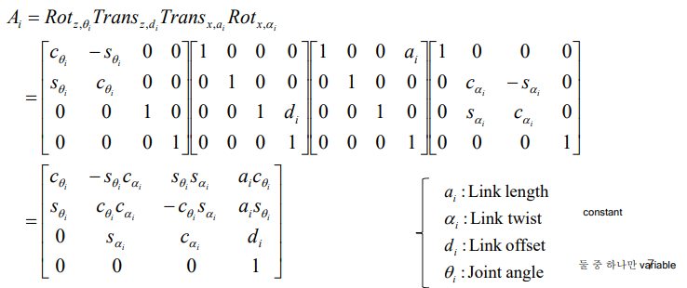
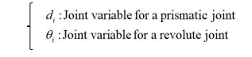
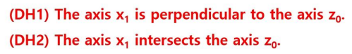
3강 로봇 정기구학
Denavit-Hartenberg(D-H convention)

Slide 5
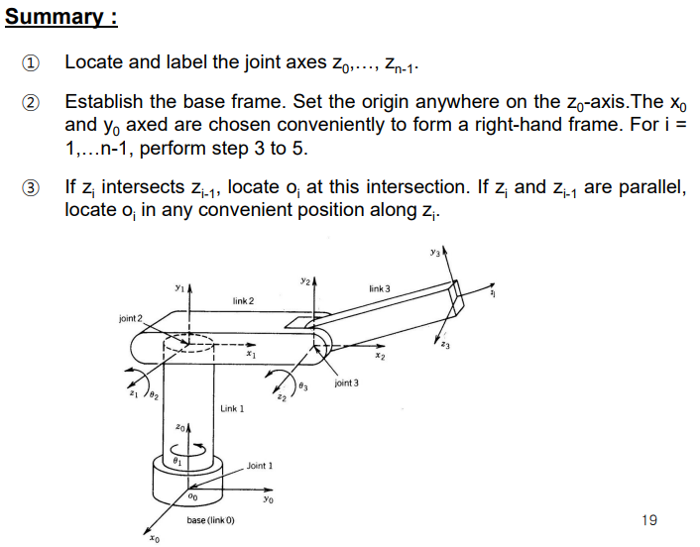
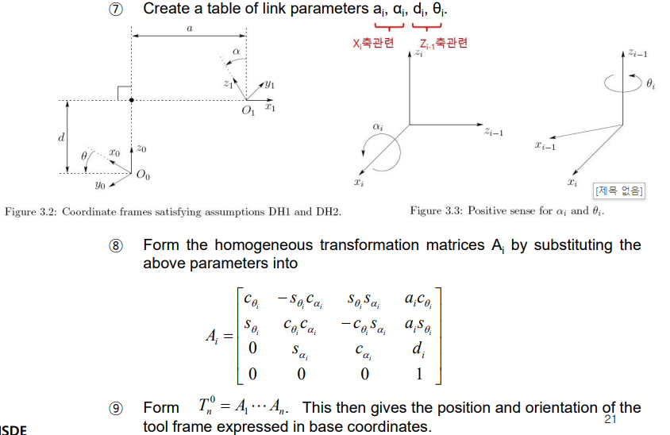
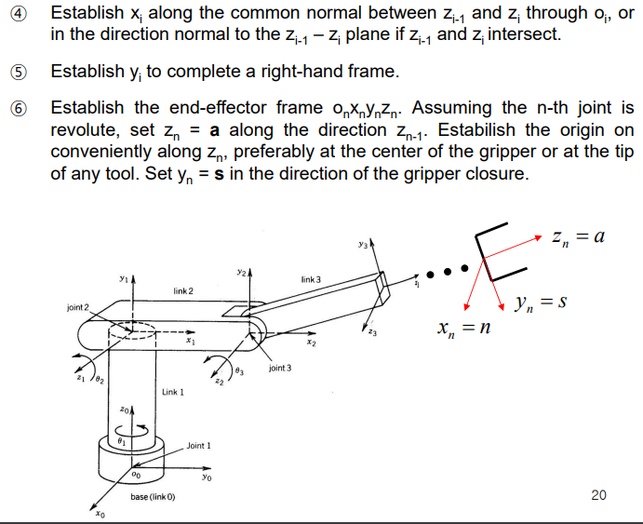

Slide 6
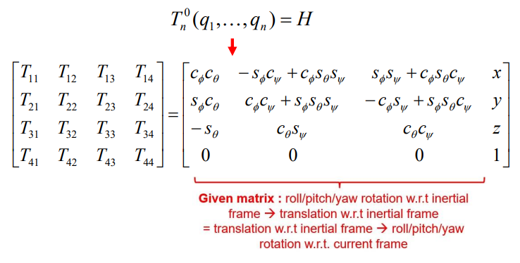
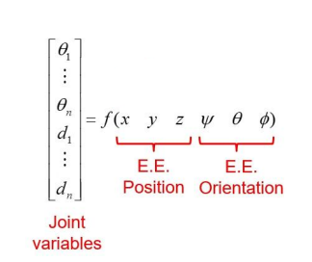
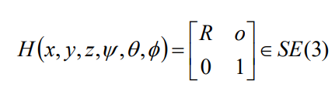
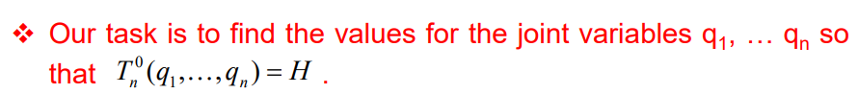
4강 로봇 역기구학
Inverse Kinematics:
the inverse problem of finding the joint variables in terms of the end-effector position and orientation.

Slide 7
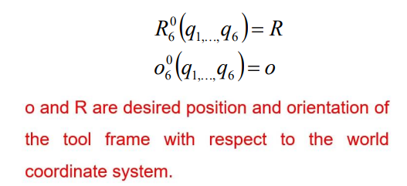
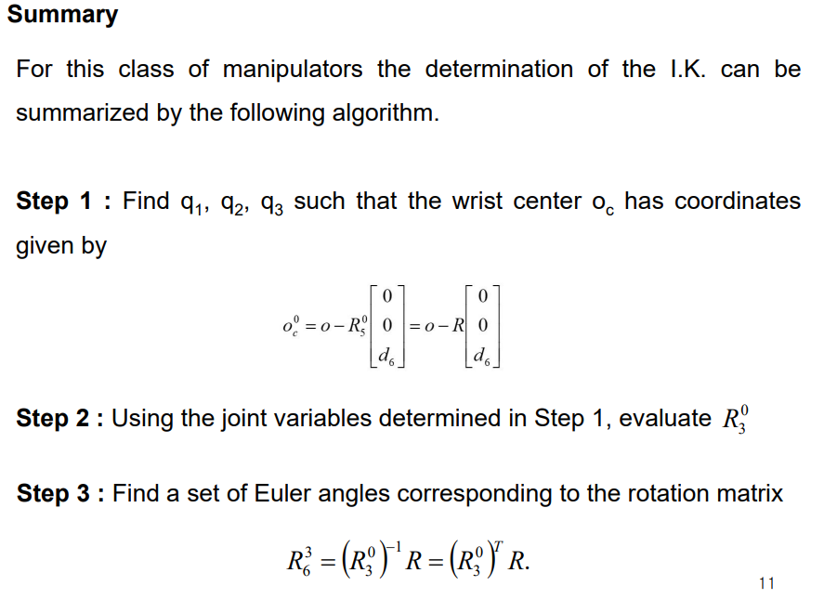
4강 로봇 역기구학
Kinematic Decoupling: it is possible to decouple the inverse kinematics problem into two simpler problems; inverse position kinematics and inverse orientation kinematics.

Slide 8
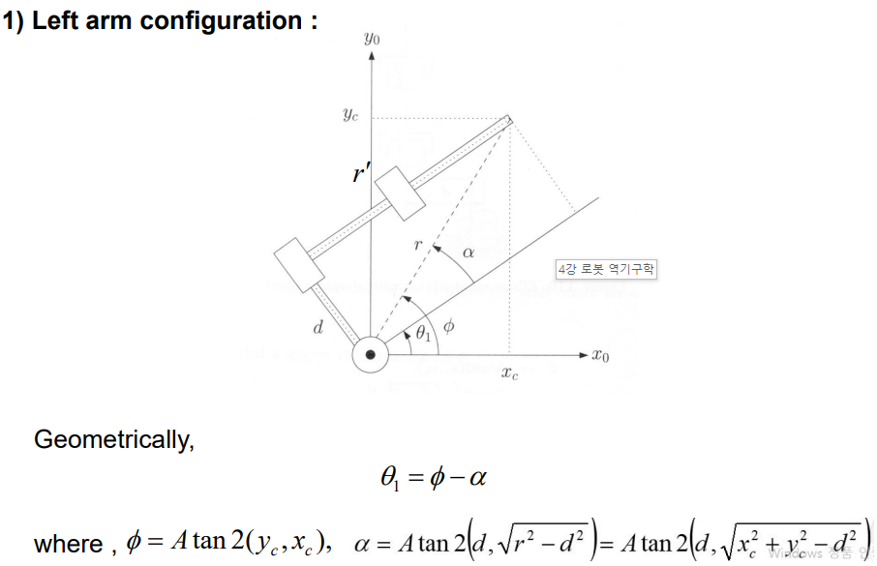
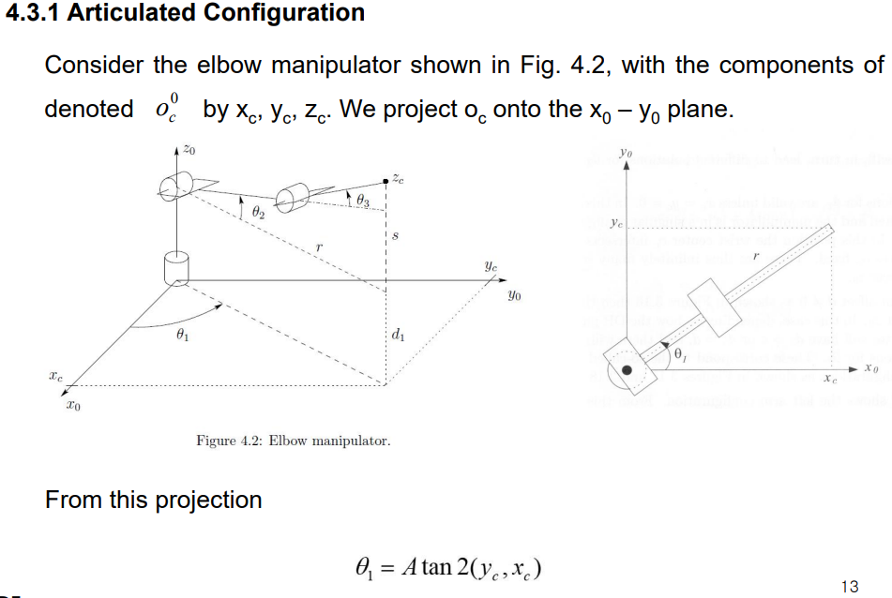
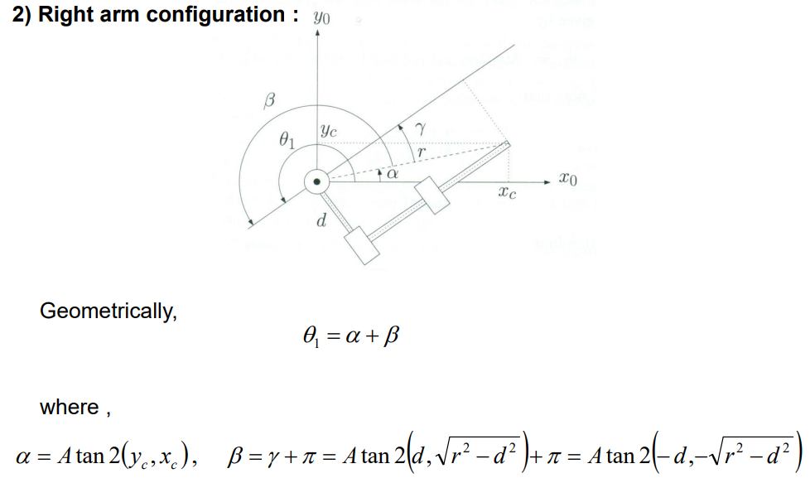
4강 로봇 역기구학
A Geometric Approach

Slide 9
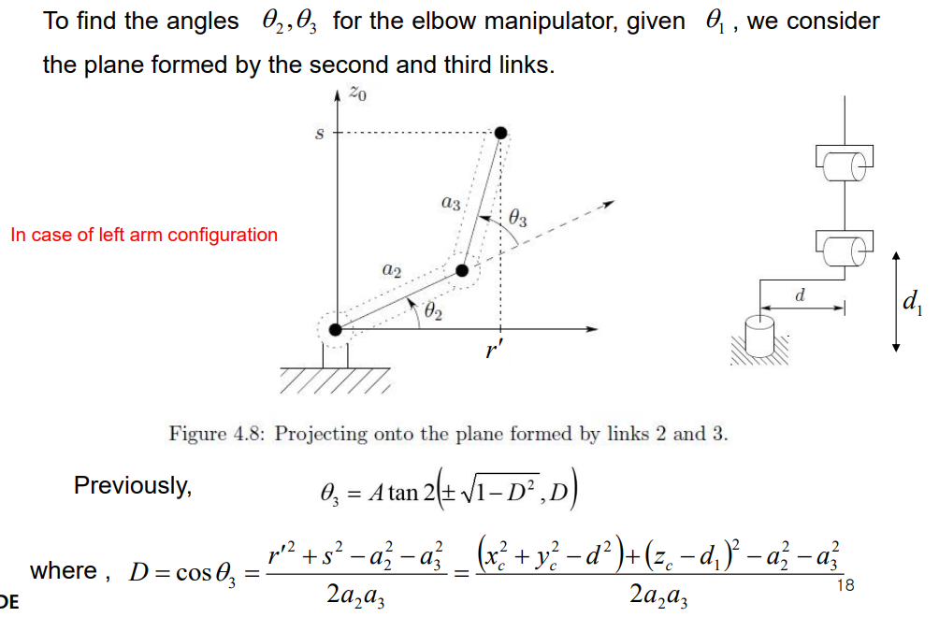
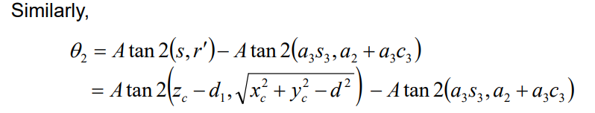
4강 로봇 역기구학
A Geometric Approach

Slide 10
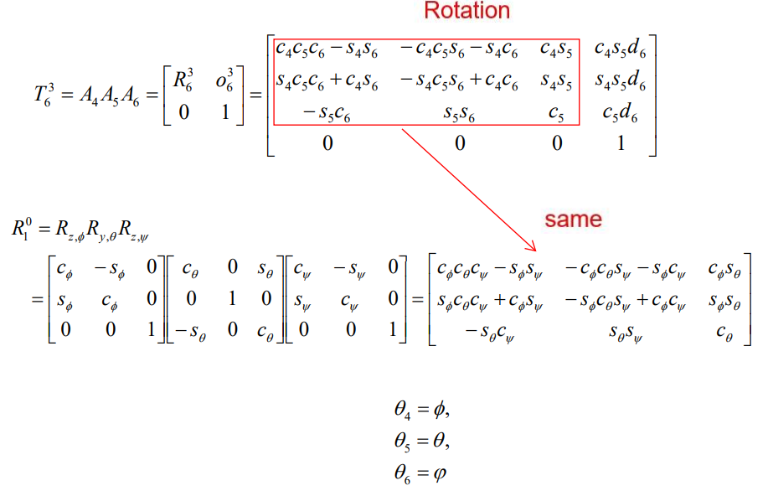
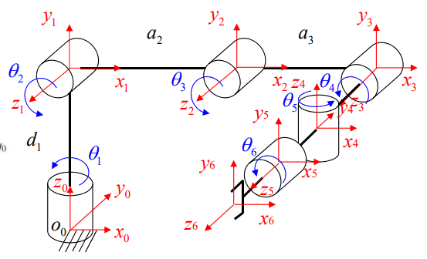
4강 로봇 역기구학
Inverse Orientation problem is finding the values of the final three joint variables
(wrist center coordinate frame)

Slide 11
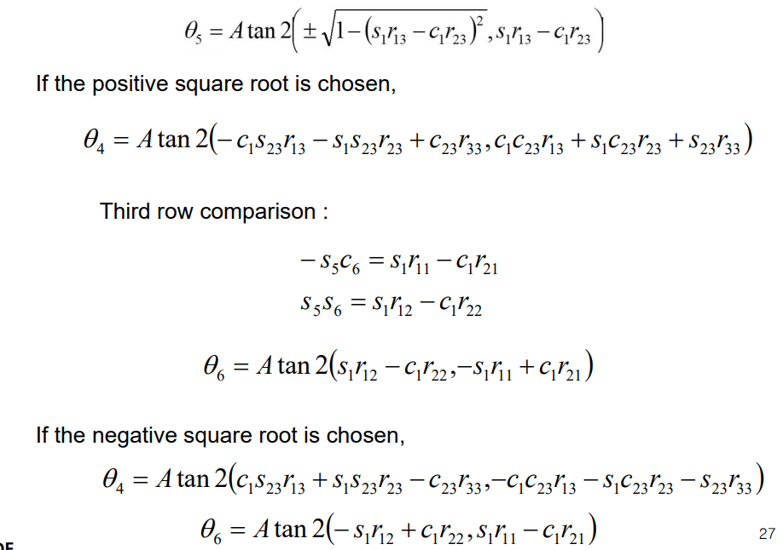
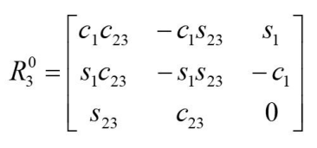
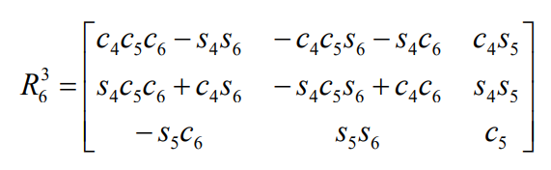
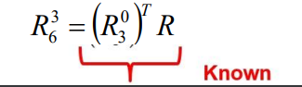
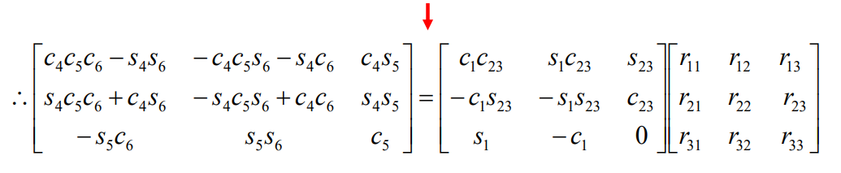
4강 로봇 역기구학
Inverse Orientation

Slide 12
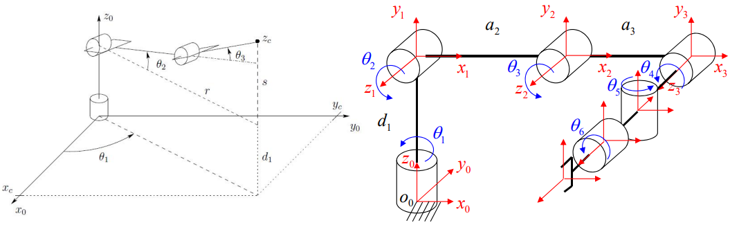
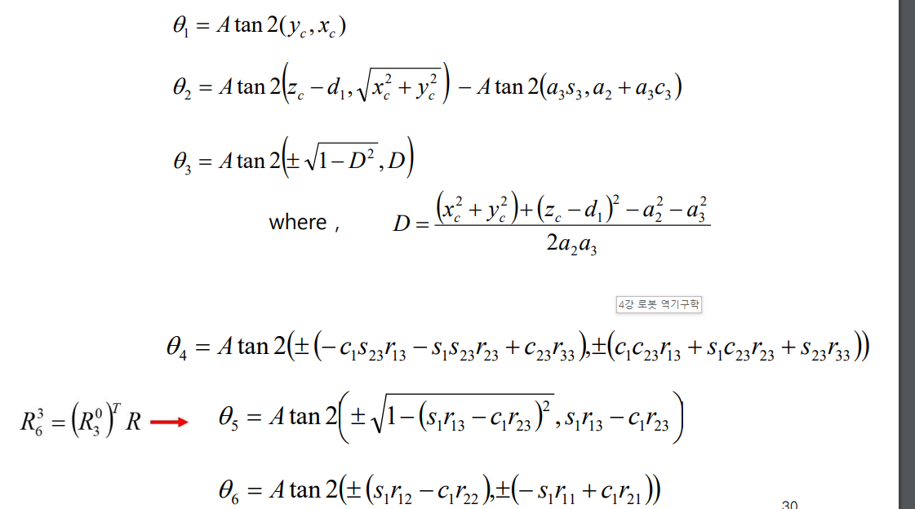
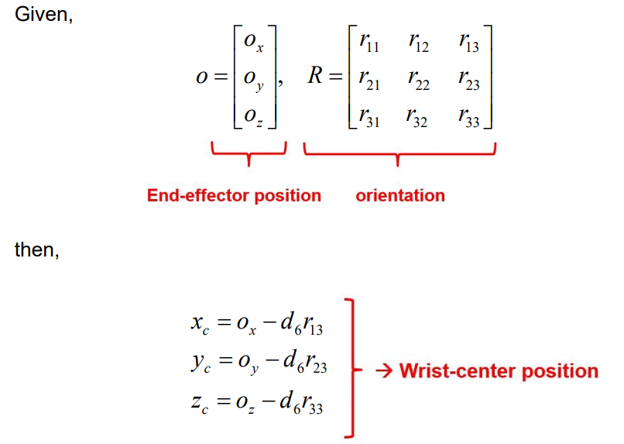
4강 로봇 역기구학
Inverse Orientation

Slide 13
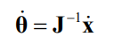
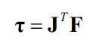
5강 로봇 자코비안
Jacobian
Joint velocities
The transformation of forces
The linear and angular velocities of the end-effector
The torques from the end-effector to the manipulator joints

Slide 14
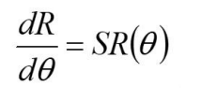
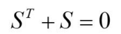
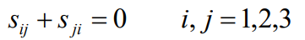
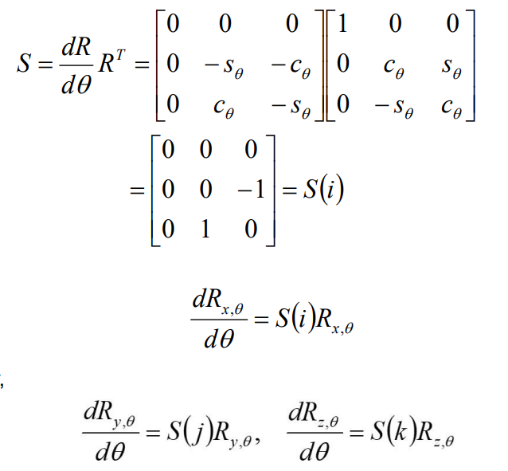
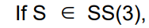
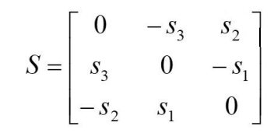
5강 로봇 자코비안
Skew Symmetric Matrices

Slide 15
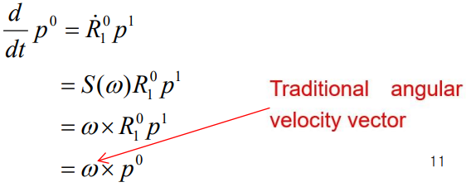
5강 로봇 자코비안
Angular Velocity: the general case
(consider a point p rigidly attached to a moving frame)

Slide 16
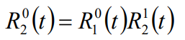
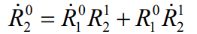
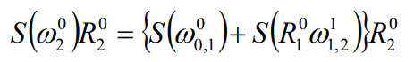
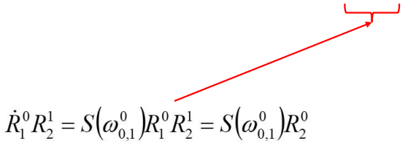
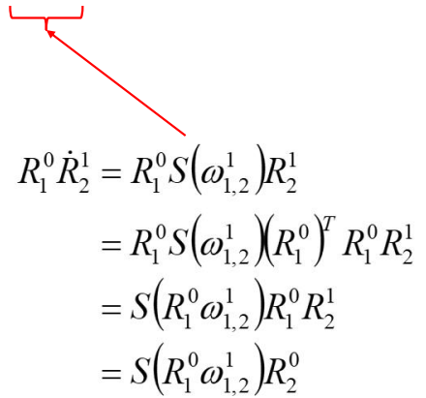
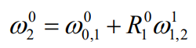


5강 로봇 자코비안
Addition of Angular Velocities

Slide 17



5강 로봇 자코비안
Linear Velocity of a Point Attached to a Moving Frame

Slide 18




5강 로봇 자코비안
Linear Velocity of a Point Attached to a Moving Frame

Slide 19



5강 로봇 자코비안
Derivation of the Jacobian

Slide 20




5강 로봇 자코비안
Derivation of the Jacobian: angular velocity

Slide 21


5강 로봇 자코비안
Derivation of the Jacobian: linear velocity

Slide 22



5강 로봇 자코비안
Derivation of the Jacobian

Slide 23

5강 로봇 자코비안
The Analytical Jacobian

Slide 24

5강 로봇 자코비안
The Analytical Jacobian

Slide 25




5강 로봇 자코비안
Singularities

Slide 26

5강 로봇 자코비안

Slide 27


5강 로봇 자코비안
Inverse Velocity and Acceleration

Slide 28

5강 로봇 자코비안
Inverse Velocity and Acceleration

Slide 29



5강 로봇 자코비안
Inverse Velocity and Acceleration

Slide 30

5강 로봇 자코비안
Static Force/Torque Relationships

Slide 31







6강 로봇 동역학
The Euler-Lagrange Equations

Slide 32






6강 로봇 동역학
The Euler-Lagrange Equations

Slide 33





6강 로봇 동역학
Kinetic and Potential Energy

Slide 34



6강 로봇 동역학
Equations of Motion

Slide 35



6강 로봇 동역학
Equations of Motion

Slide 36


6강 로봇 동역학
Equations of Motion

Slide 37


6강 로봇 동역학
Newton-Euler Formulation

Slide 38






6강 로봇 동역학
Newton-Euler Formulation

Slide 39


6강 로봇 동역학
Newton-Euler Formulation

Slide 40




7강 로봇 궤적 생성
Cubic Polynomial Trajectories

Slide 41




7강 로봇 궤적 생성
Quintic Polynomial Trajectories
Quintic Polynomial Trajectories

Slide 42



7강 로봇 궤적 생성
Sinusoidal Trajectories

Slide 43



7강 로봇 궤적 생성
Linear Segments with Parabolic Blends (LSPB)

Slide 44


7강 로봇 궤적 생성
Minimum Time Trajectory

Slide 45

7강 로봇 궤적 생성
Trajectories for Paths Specified by Via Points

